Slide 1
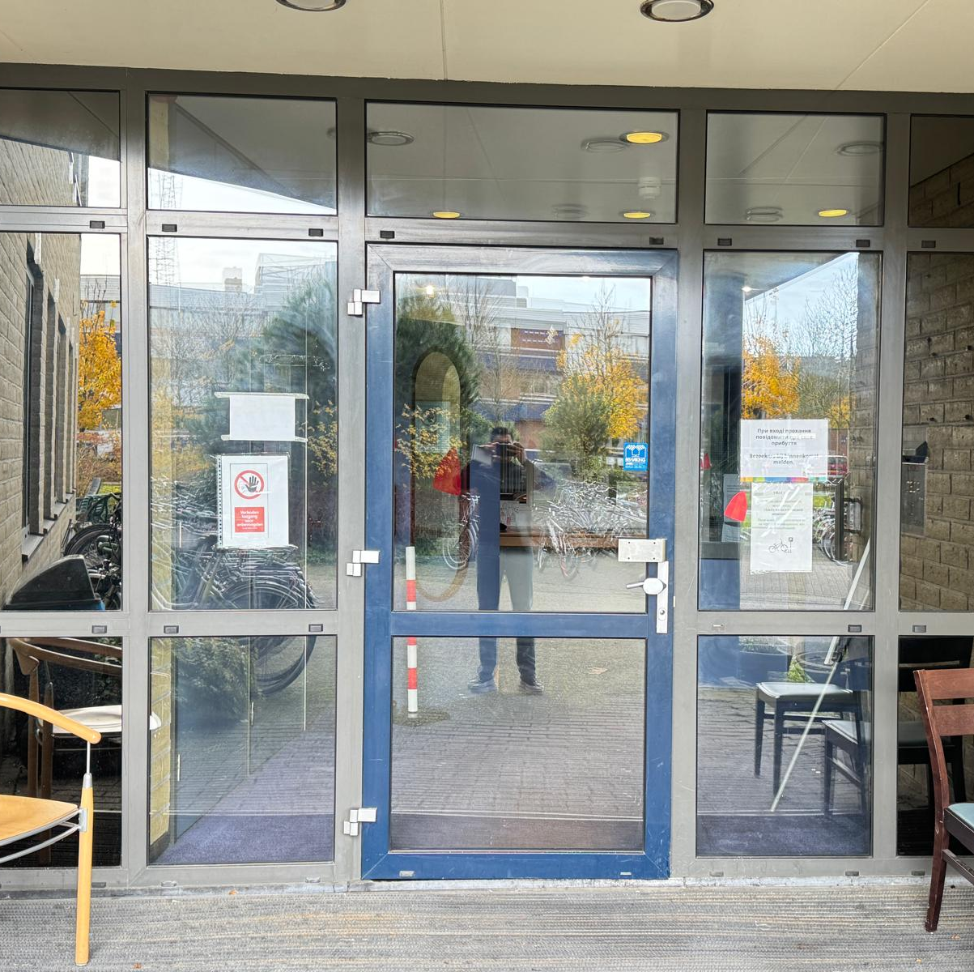
Ingang gebouw
Ingang stofzuigen plus twee voordeuren en ramen nat reinigen.

Slide 2
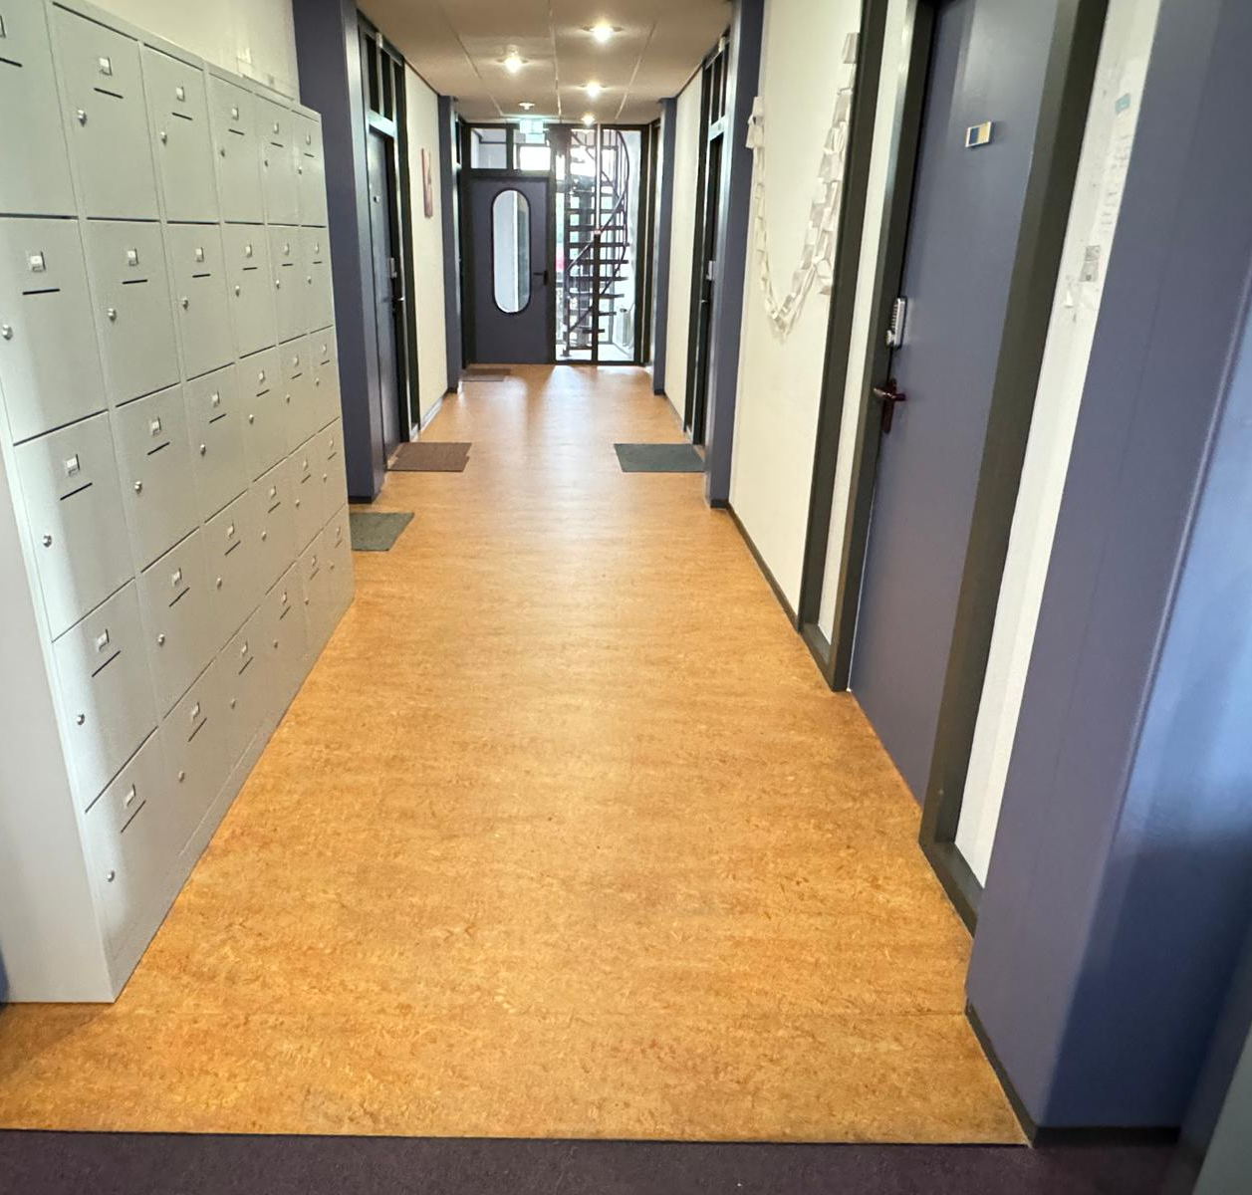
Begane grond gang rechts dweilen.

Slide 3
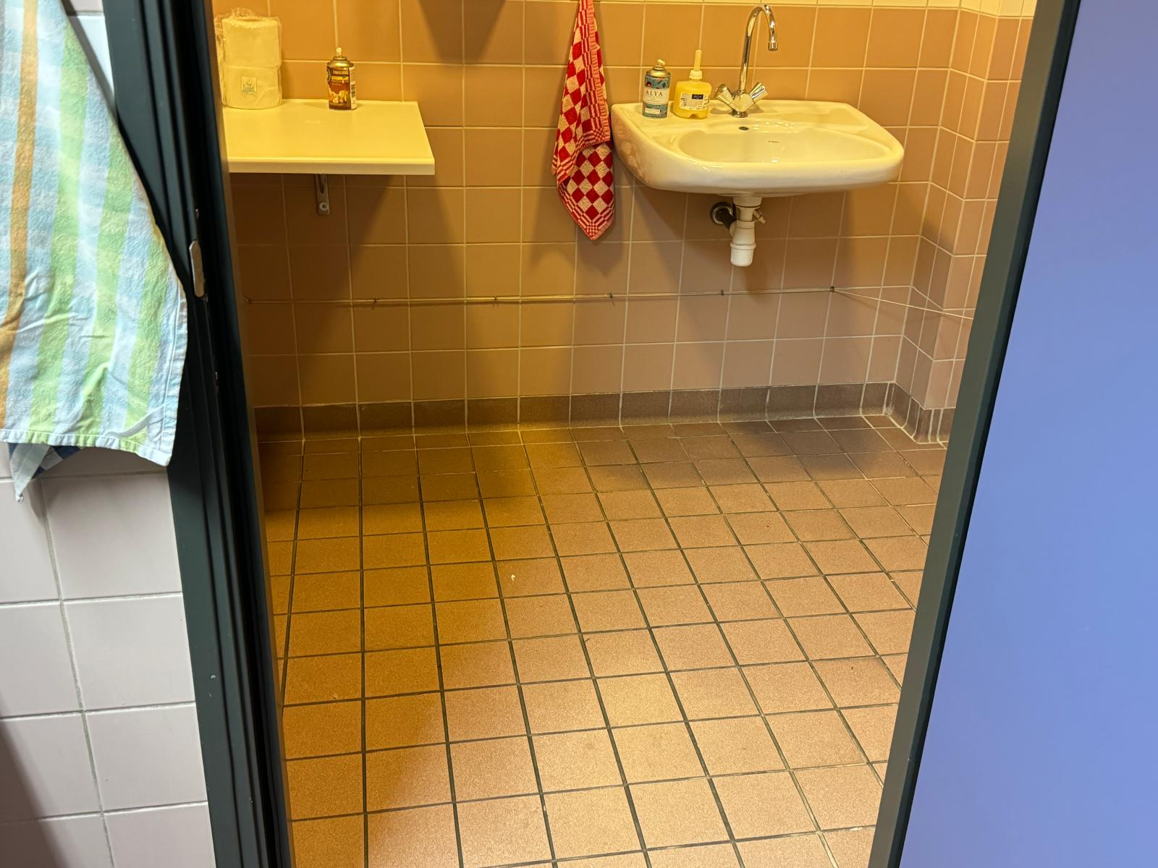
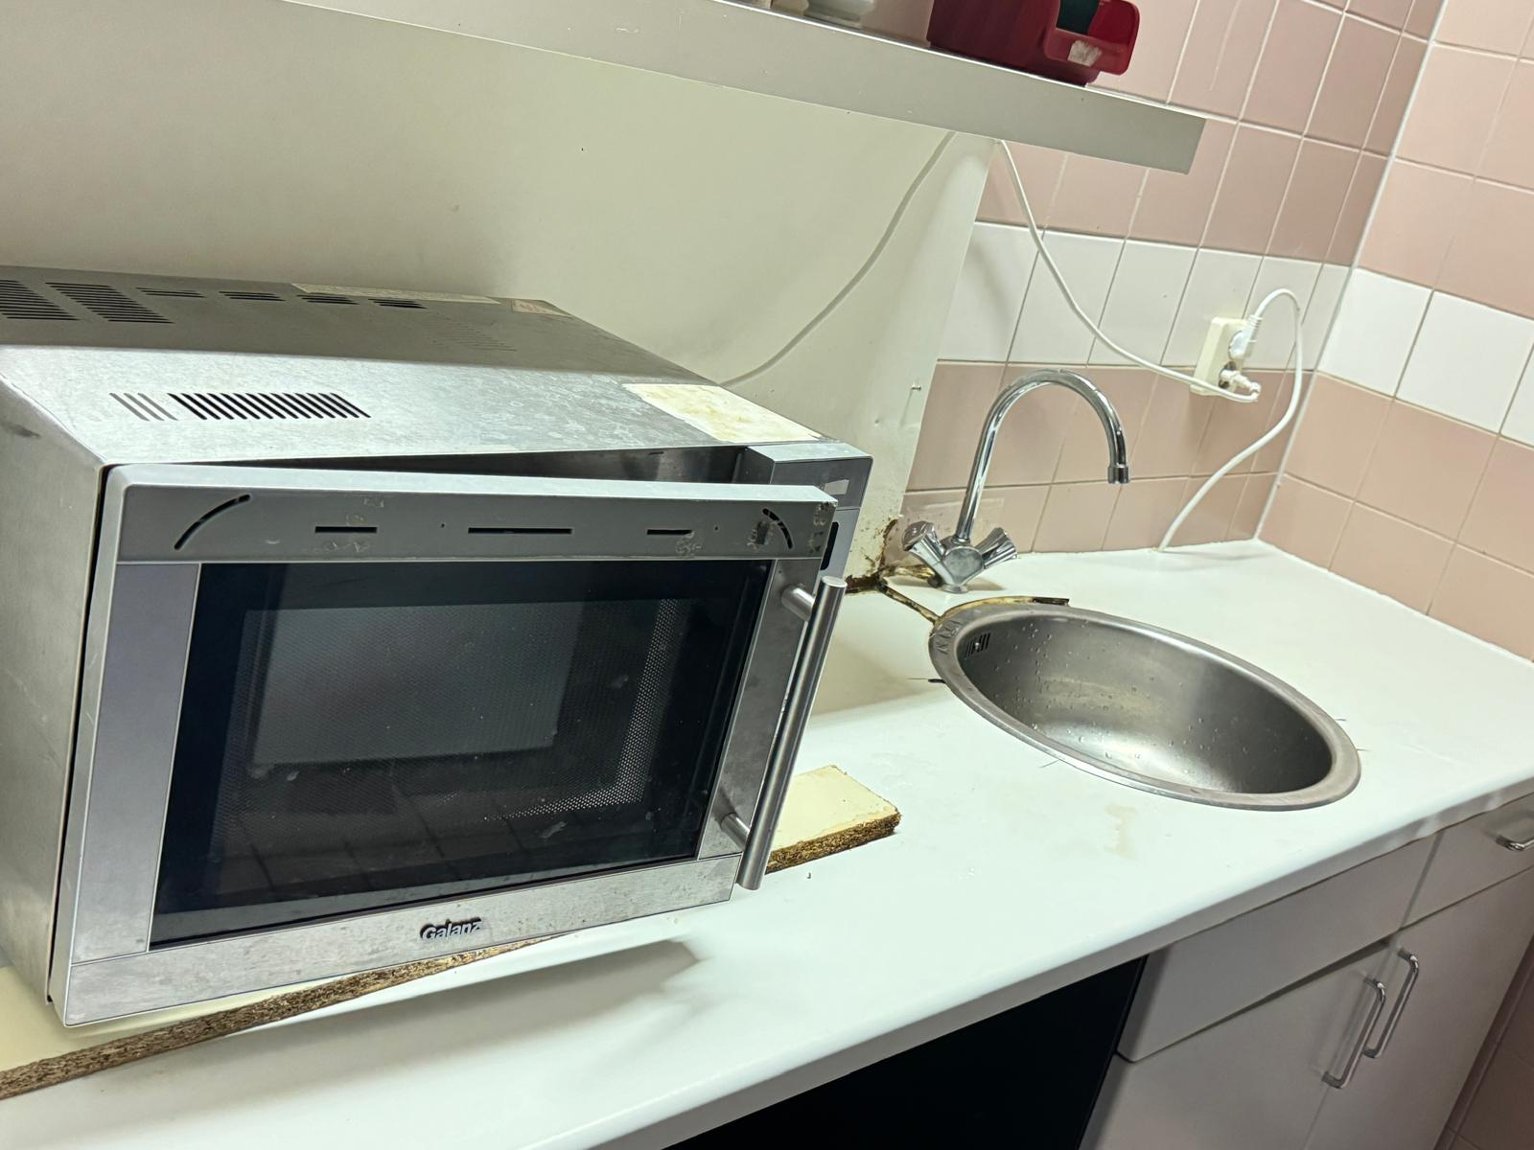
  Gehandicapten toilet:
  Reinigen van toiletpotten, wastafels (grondig reinigen, kalkvrij, ontstoppen)
  Nat reinigen van muren, deuren en vloeren (geen tegelvloer of -wanden)
  Ventilatieroosters schoon en stofvrij maken.
Vloer Kleine keuken reinigen (check: nat of stofzuigen? )

Slide 4
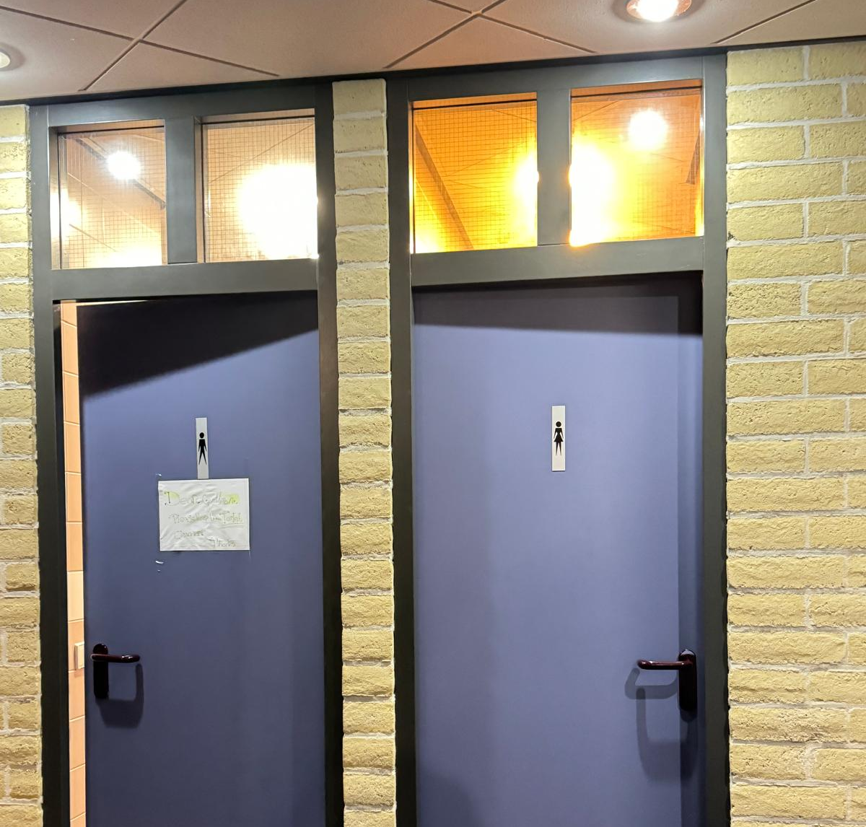
2 toiletten:
  Reinigen van toiletpotten, wastafels (grondig reinigen, kalkvrij, ontstoppen)
  Nat reinigen van muren, deuren en vloeren (geen tegelvloer of -wanden)
  Ventilatieroosters schoon en stofvrij maken.

Slide 5
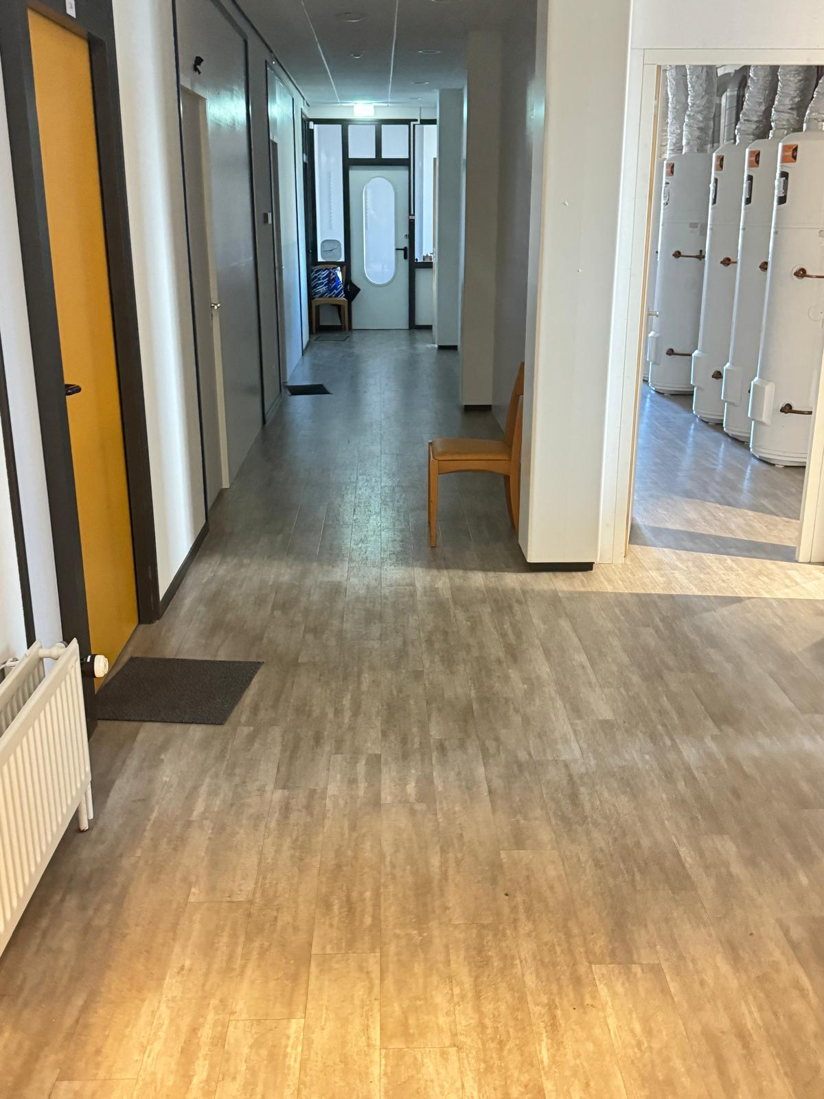
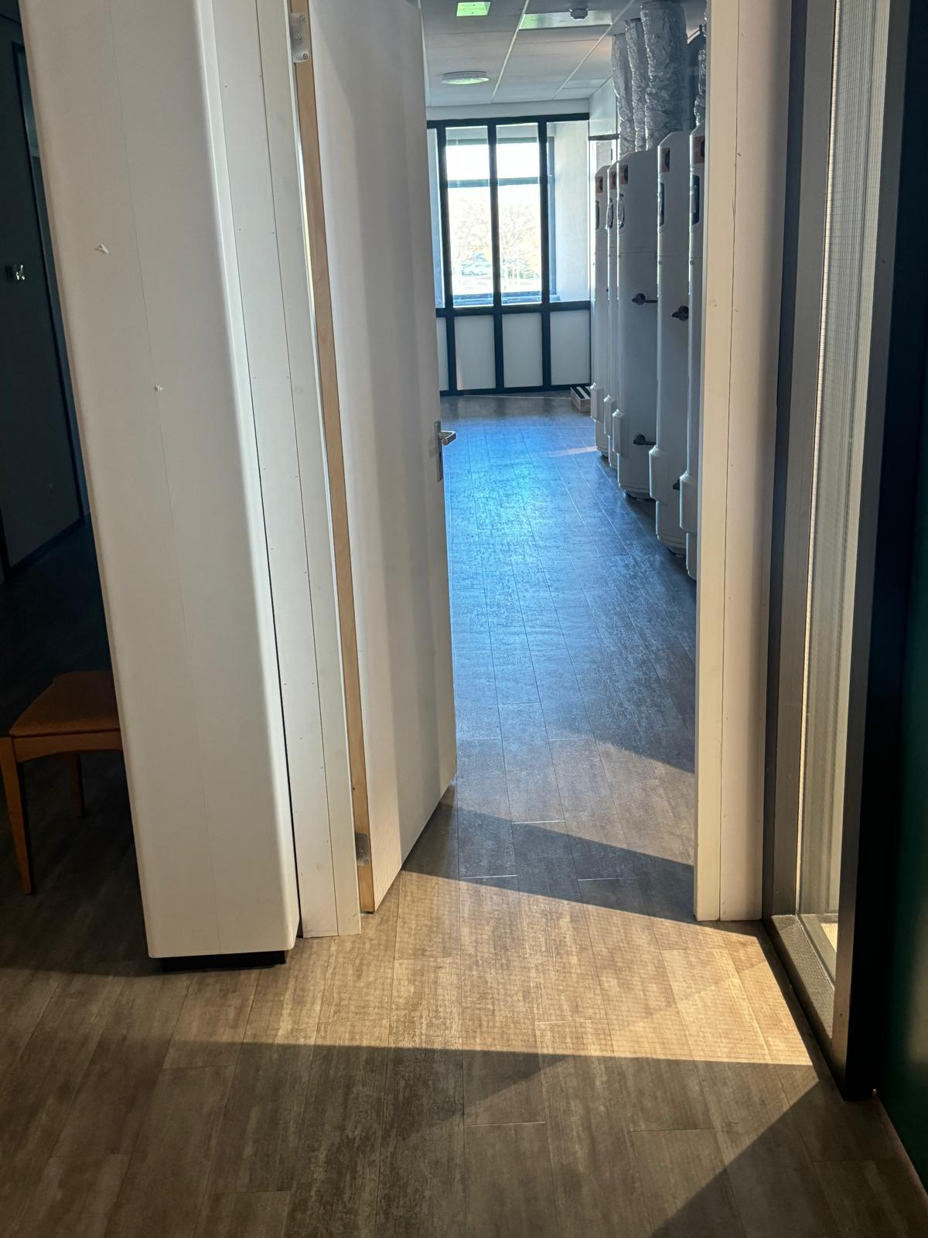
Eerste verdieping gang naar douches en toiletten dweilen

Slide 6
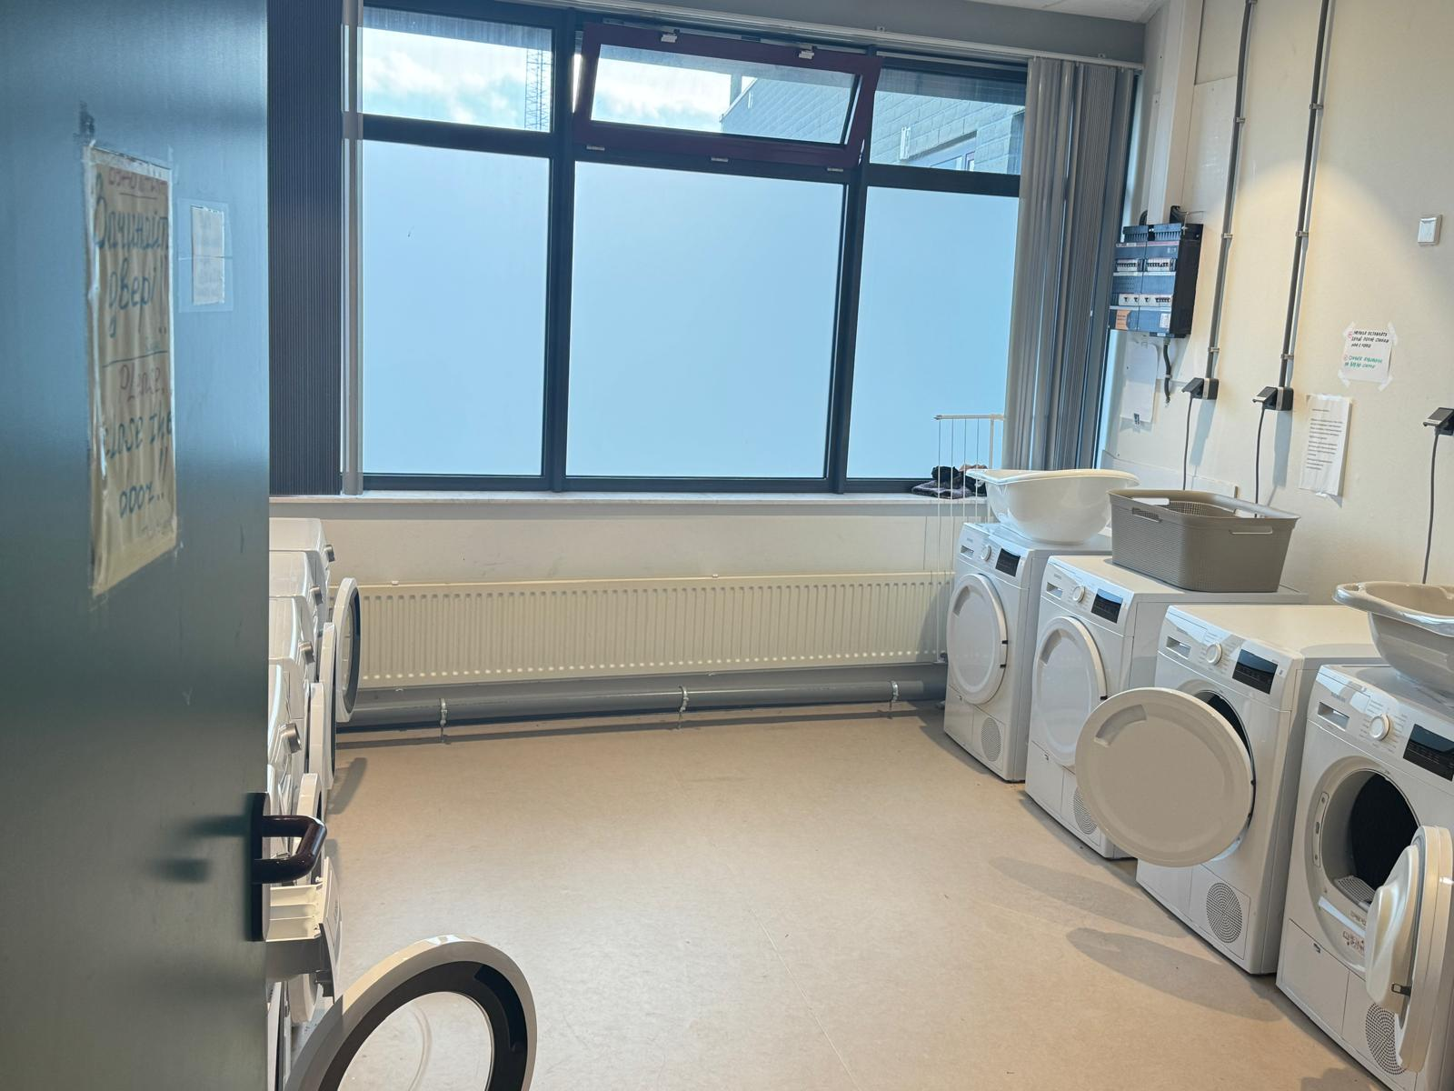
Eerste verdieping wasruimte dweilen en ramen schoonmaken.

Slide 7
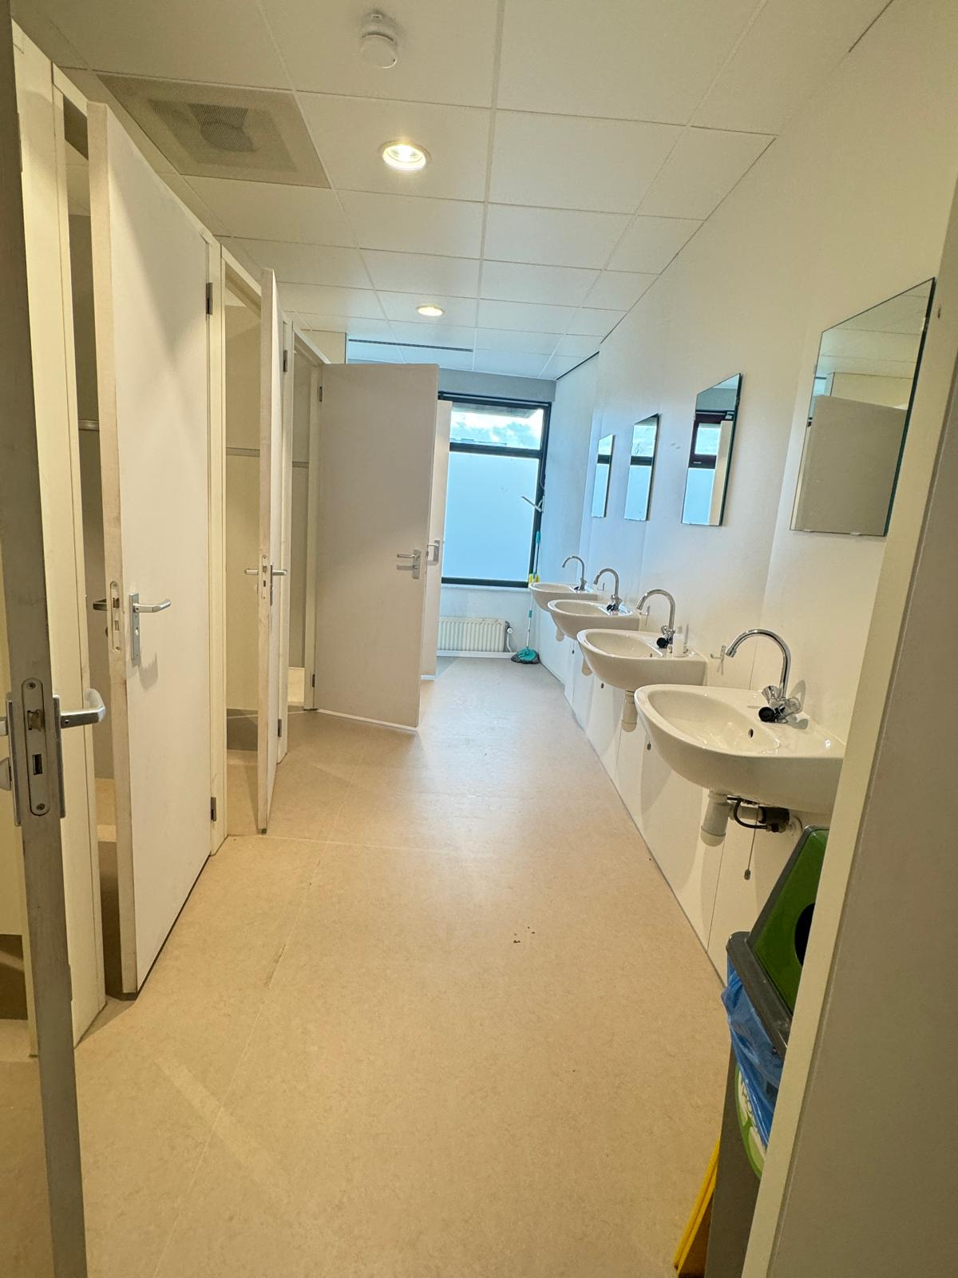
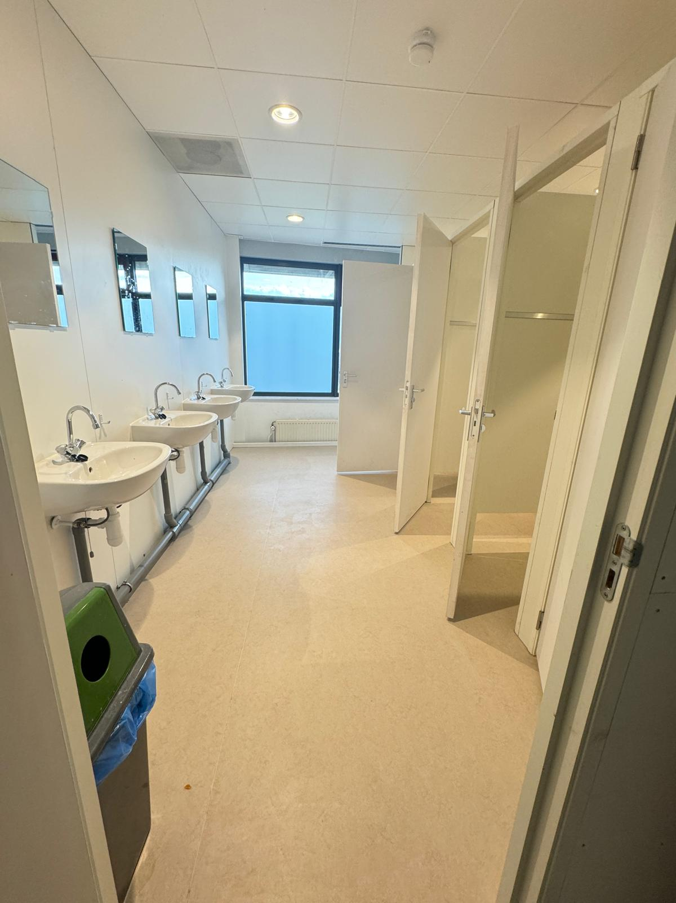
Eerste verdieping damesdouche (5) en herendouche (5)
  Verwijderen van kalk, zeepresten en schimmel.
  Nat reinigen van douchewanden, vloeren, deuren en afvoer uitzuigen/zonodig ontstoppen (geen tegelvloer/-wanden)
  Ventilatieroosters schoon- en stofvrij maken.
en raam schoonmaken.

Slide 8
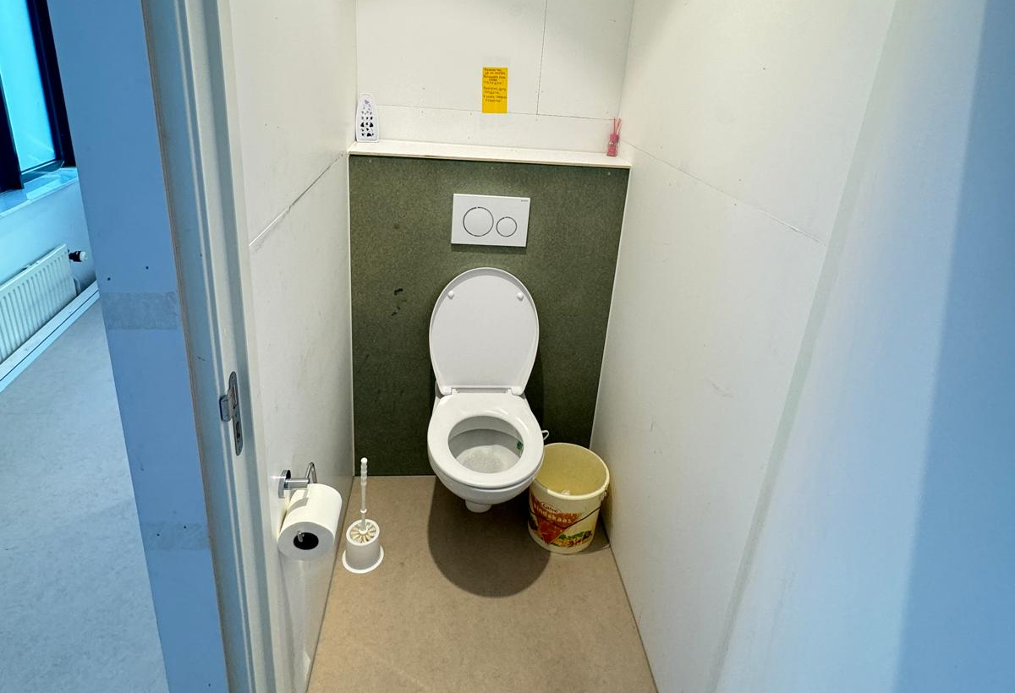
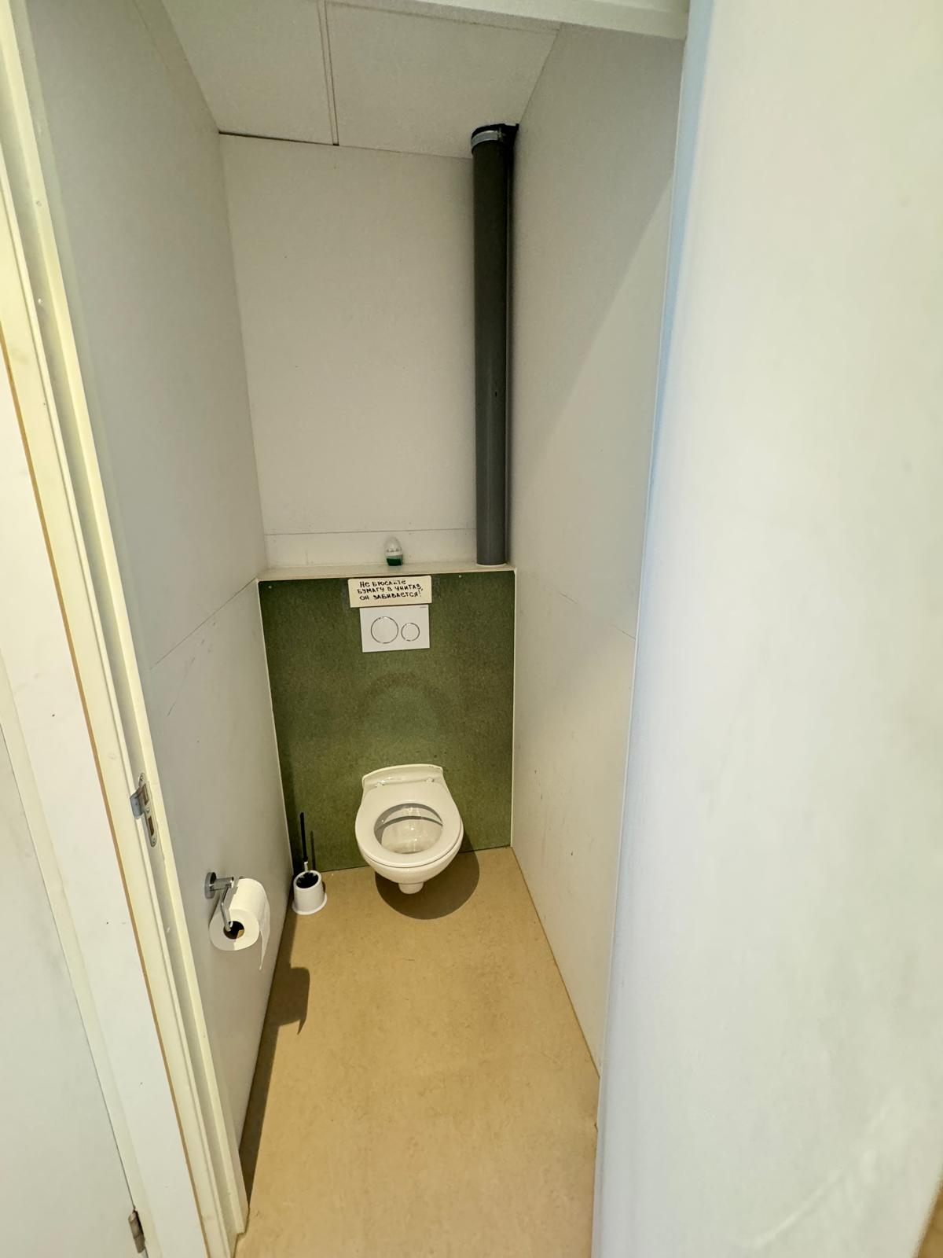
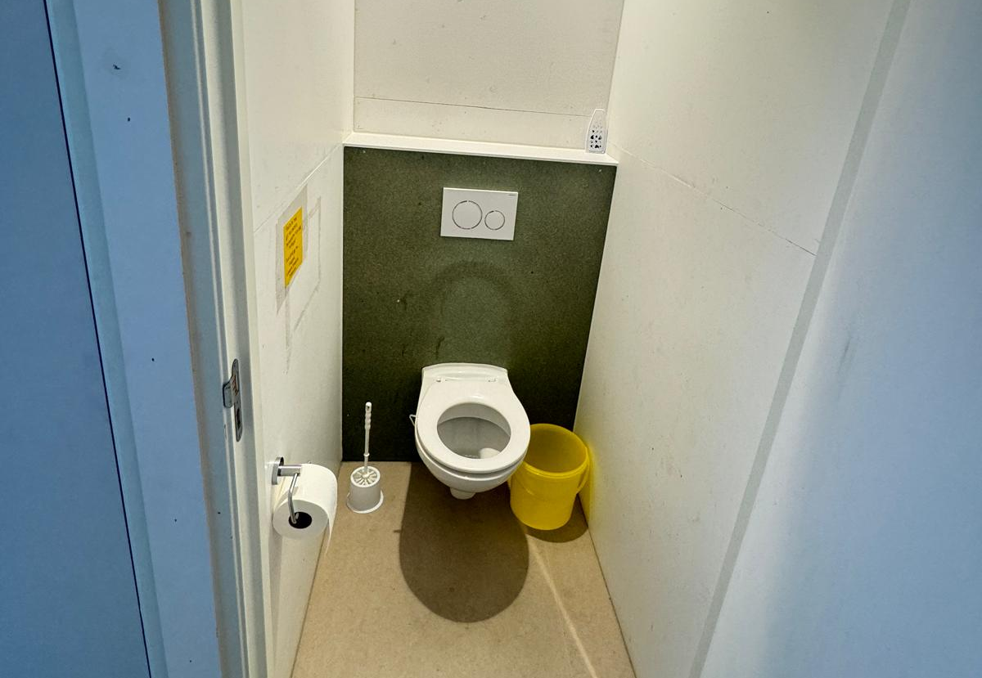
Eerste verdieping 3 toiletten bij heren douche.
  Reinigen van toiletpotten, wastafels (grondig reinigen, kalkvrij, ontstoppen)
  Nat reinigen van muren, deuren en vloeren (geen tegelvloer of -wanden)
  Ventilatieroosters schoon en stofvrij maken.

Slide 9
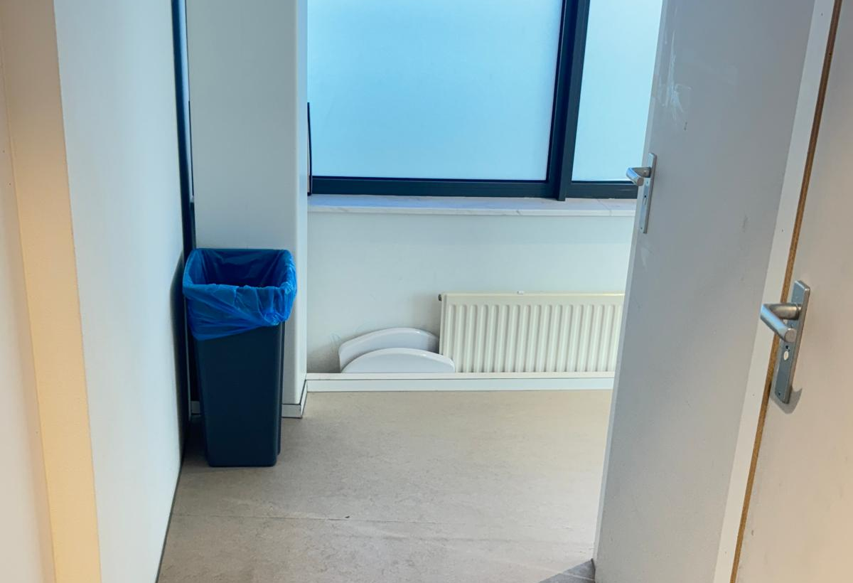
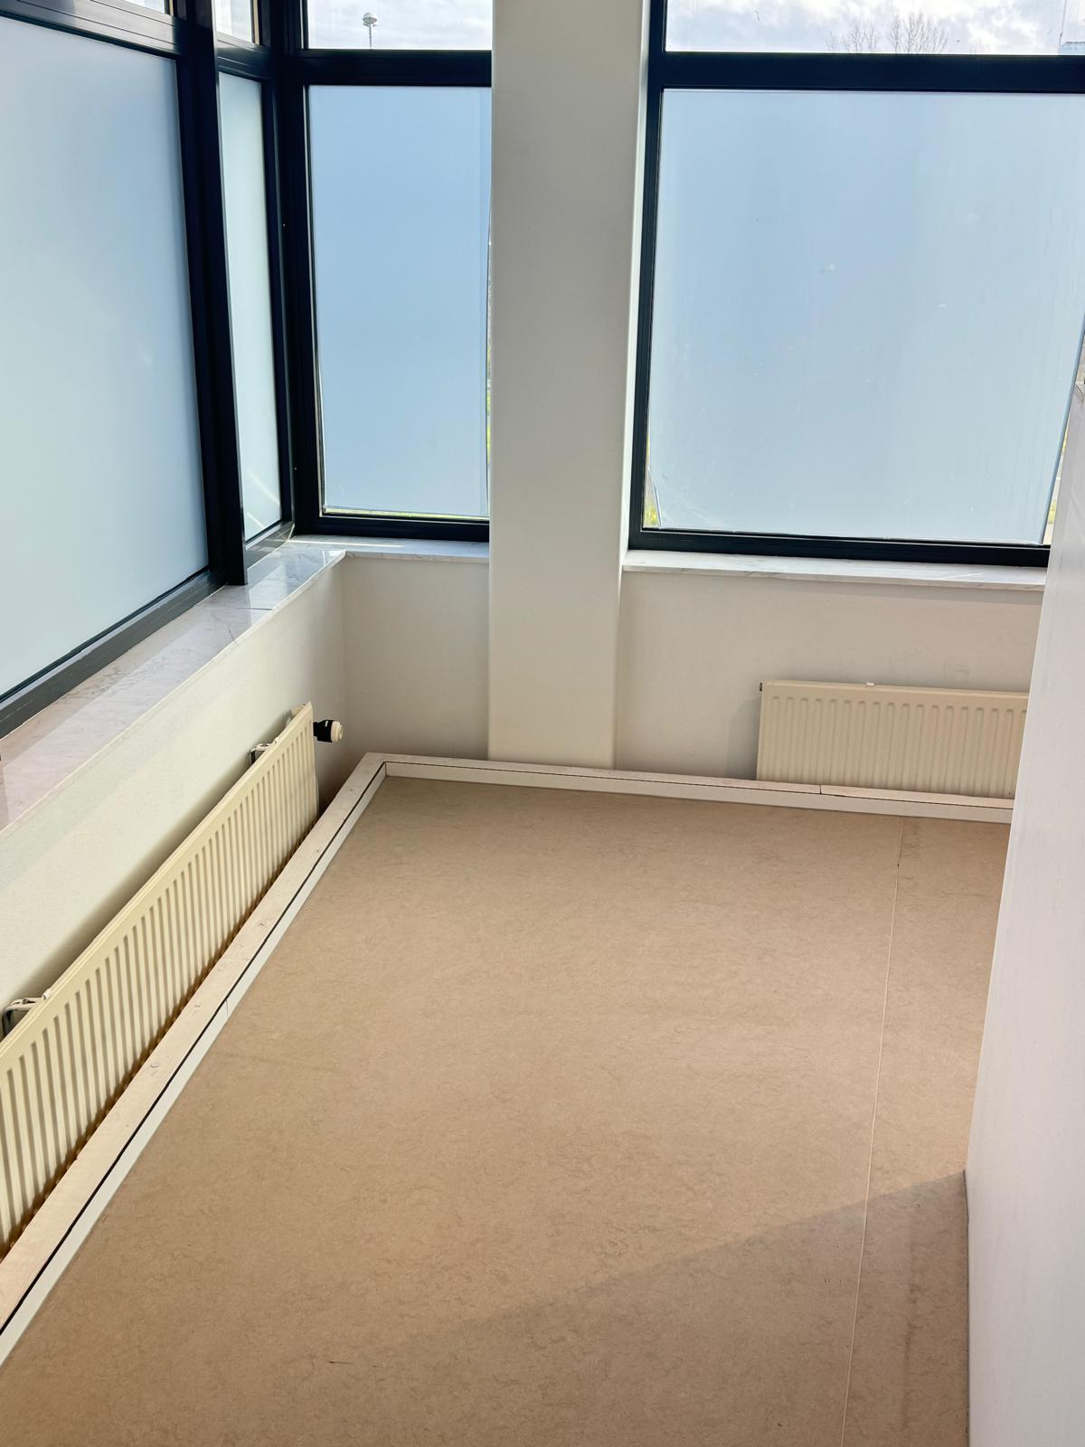
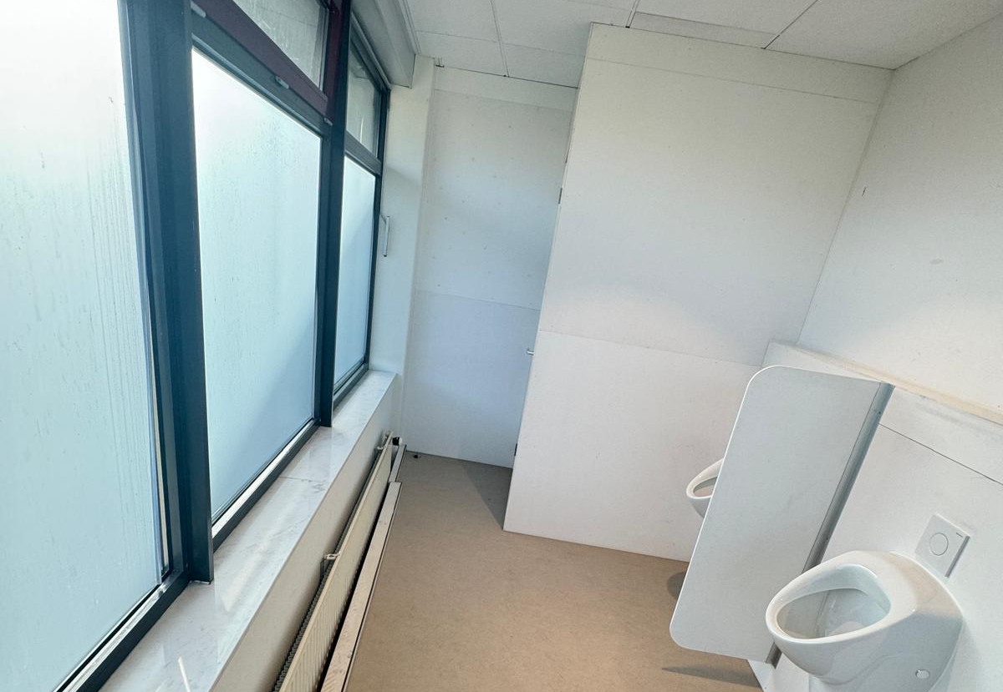
Eerste verdieping gang bij toiletten dweilen, ramen schoonmaken en 2 urinoirs schoonmaken

Slide 10
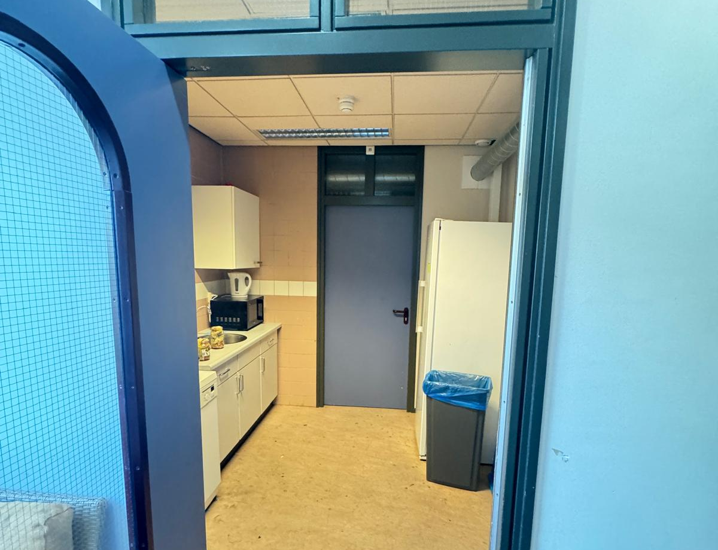
Kleine keuken op de eerste verdieping dweilen

Slide 11
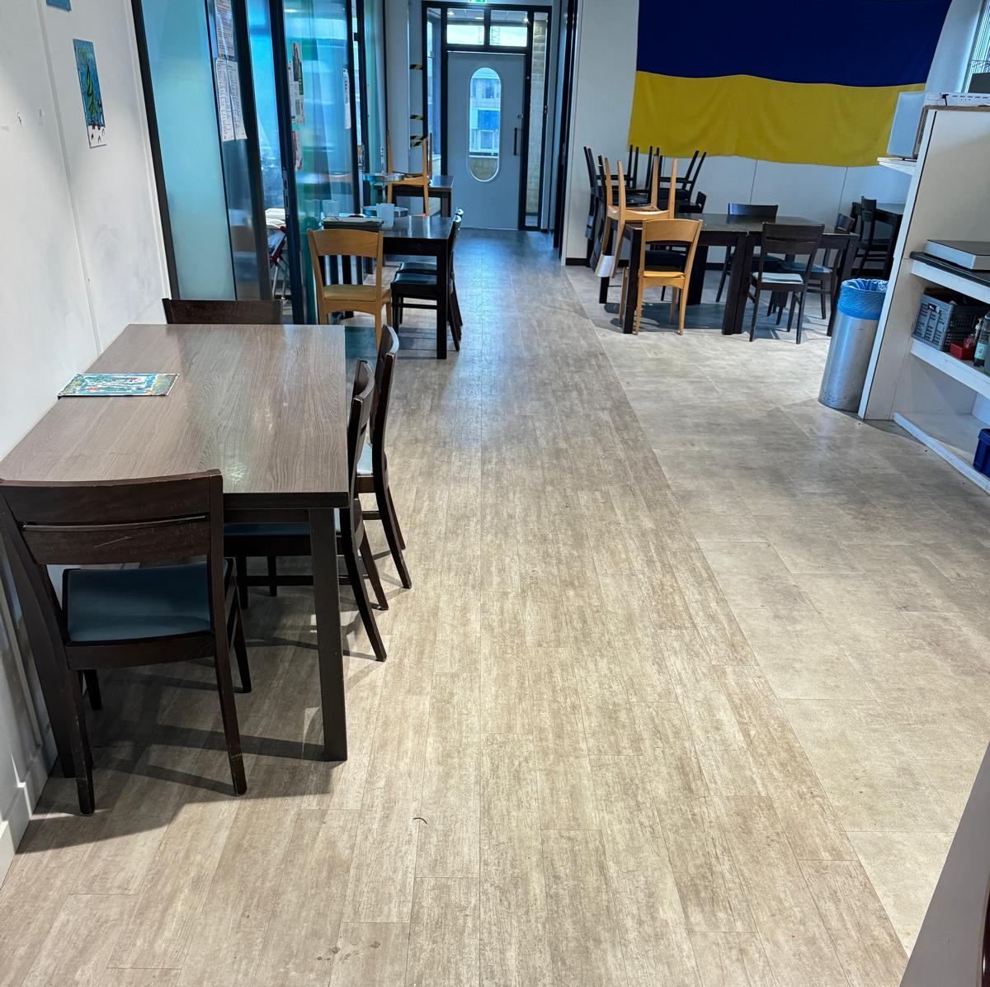
2e Verdieping grote keukenvloer dweilen

Slide 12
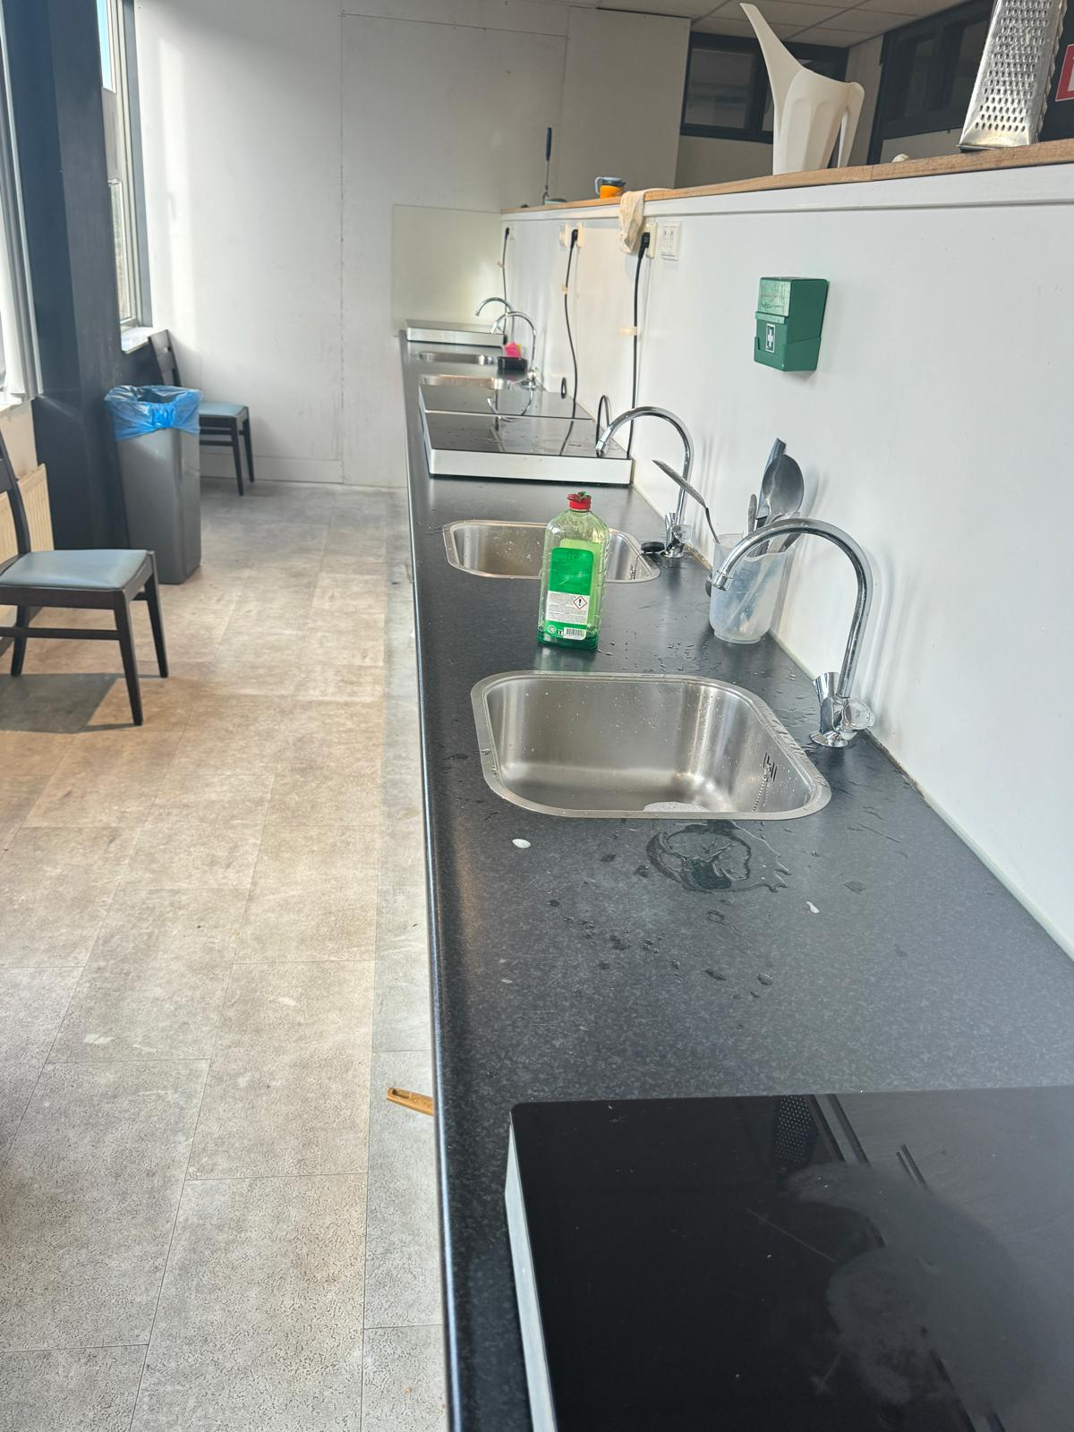
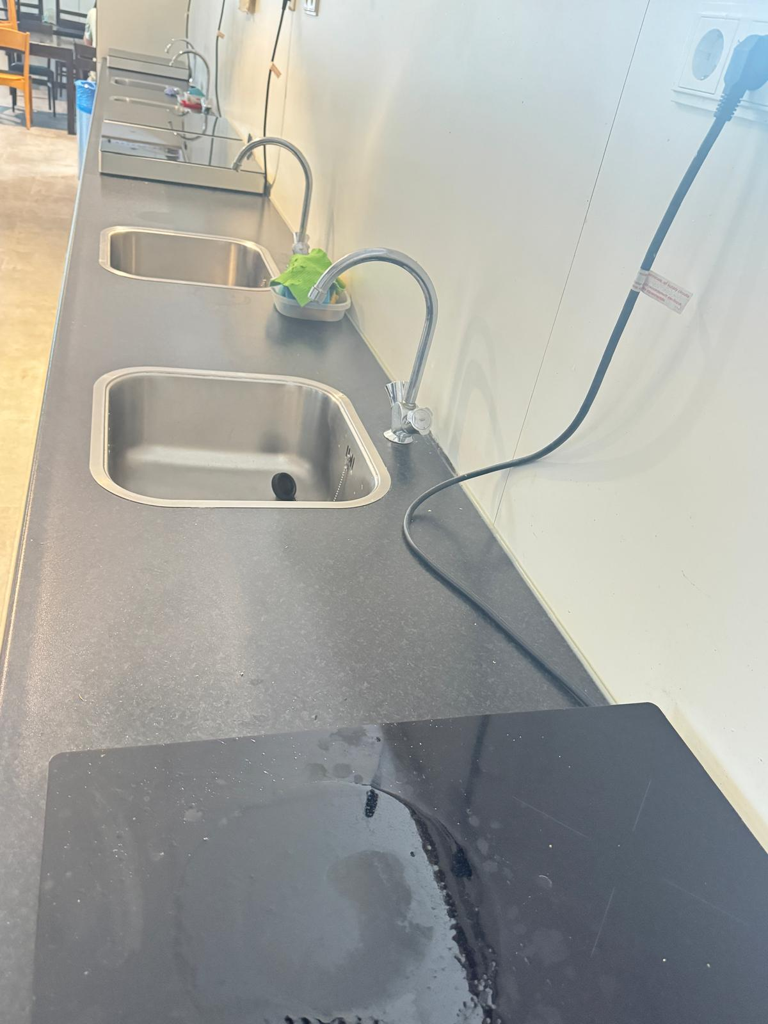
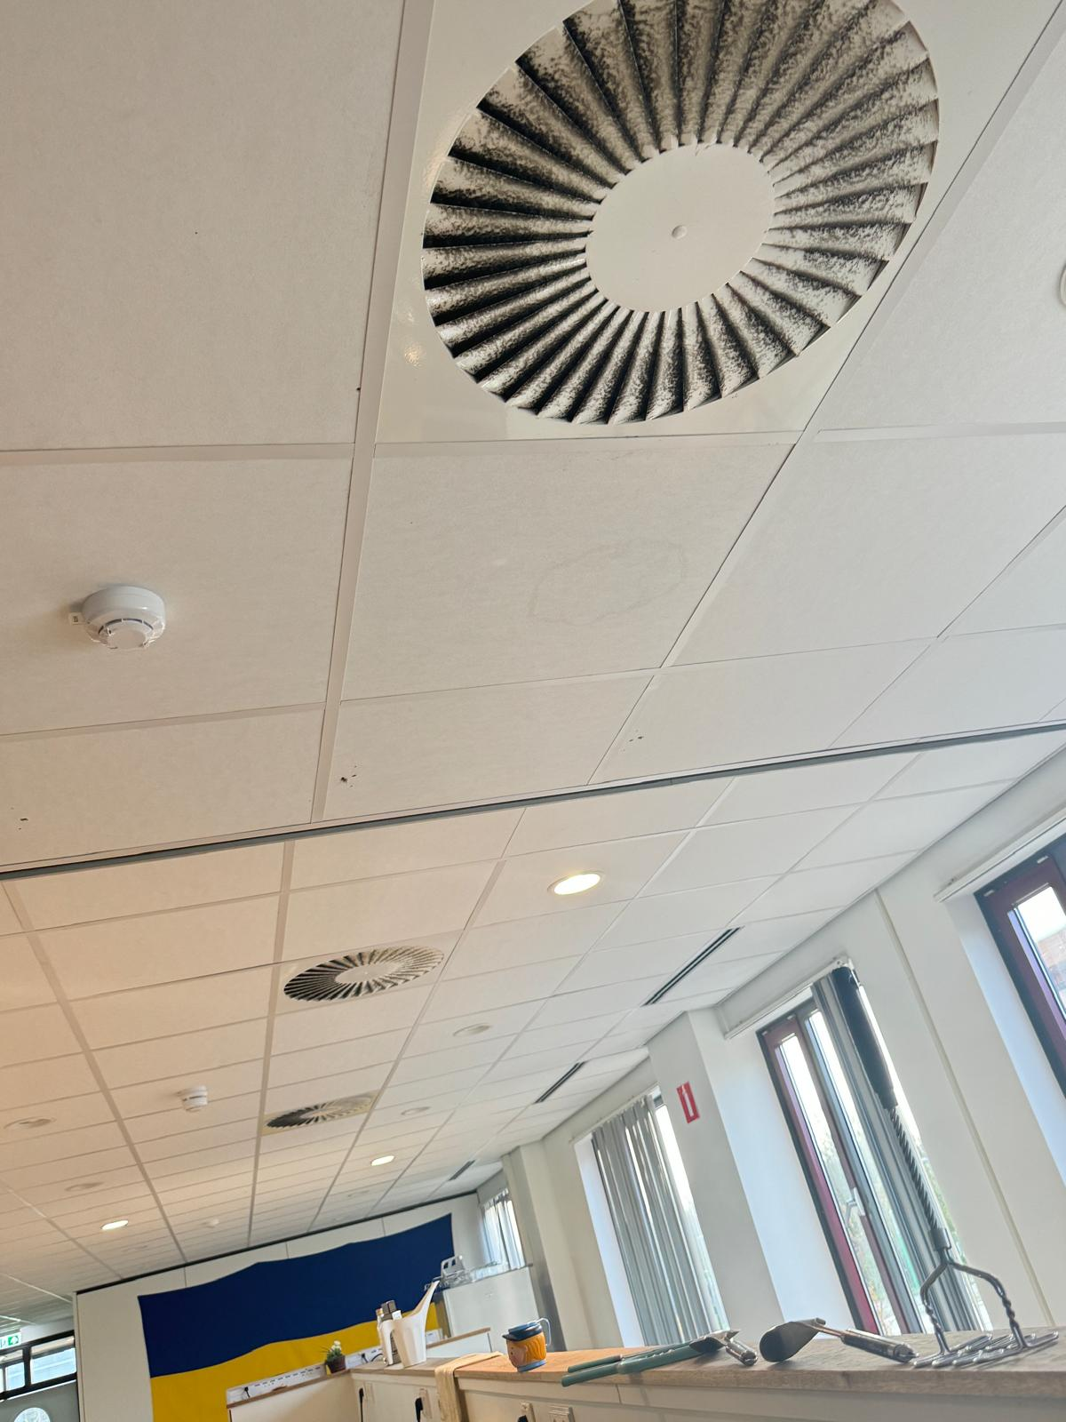
Vloer nat reinigen, grote gootstenen op de 2e verdieping reinigen, luchtfilter grondig schoonmaken

